Slide 2
화면 배치
20%
인트로
화면
20%
20%
20%

Slide 3
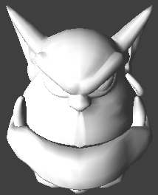
인트로 화면
모든 오브젝트 인트로 끝나면 인트로 화면 사라짐.
인트로 화면이 사자진 후 시뮬레이션 시작됨
20%
오브젝트가 한바퀴 회전하거나 스페이스 키를 입력 받으면 다음 오브젝트 인트로로 전환
인트로 중에 다른 입력(DDS를 통하여 수신하는 표적 좌표 등)은 모두 무시된다.
인트로
화면
20%
20%
20%

Slide 4
인트로 화면

